Slide 1
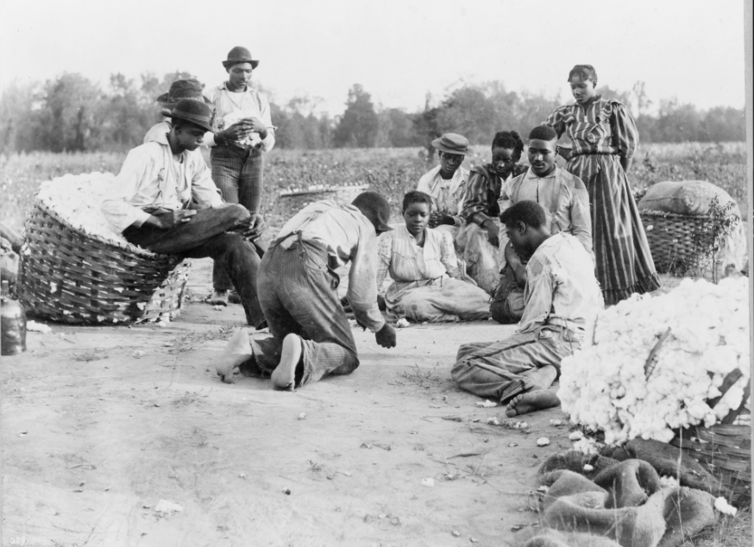
Unidad 10:
Algodón, ganado y ferrocarriles
Lección 2:
Cómo sabemos lo que sabemos?
Agricultores de algodón tomando un descanso para tirar a los dados en el campo, 1900.
Biblioteca del Congreso
Notes:
African Americans resting and shooting dice at edge of cotton field. 1900. Photograph. https://www.loc.gov/item/97507242/.

Slide 2
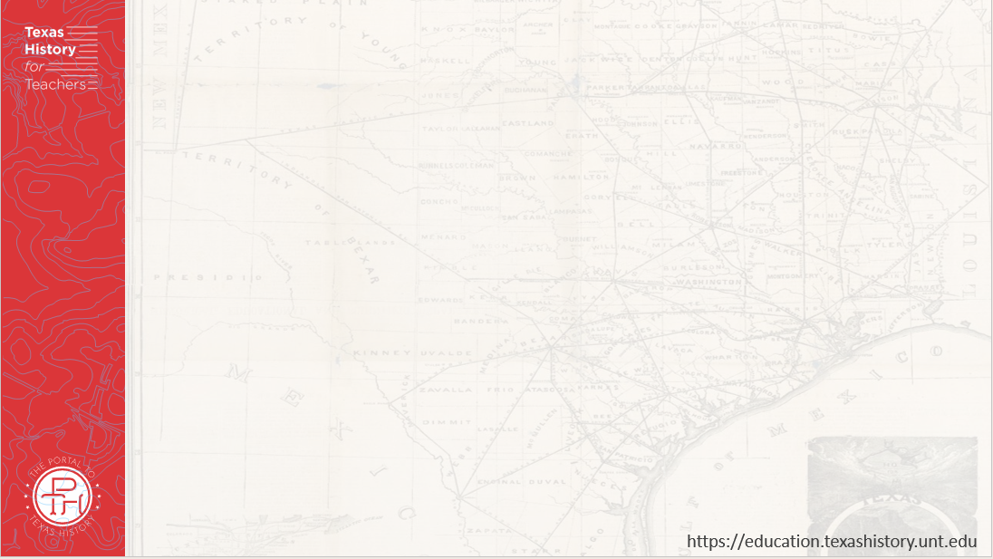
Calentamiento
Sigue las instrucciones de abajo para completar tu calentamiento
Lee el extracto de la fuente primaria sobre tu calentamiento.
Responda a las dos preguntas sobre el extracto.
Comparte con una pareja.

Slide 3

Comparte con la clase:
El tema principal de este extracto es __________
El mejor resumen de este extracto es que ___________

Slide 4

Pregunta esencial
Cuáles son los temas clave y los temas principales de Cotton, Cattle, and Railroads, y cómo se registraron y discutieron estos temas en los materiales de fuente primaria de la época?

Slide 5

In Today’s Lesson
Examinaremos los principales acontecimientos y temas de la era del algodón, el ganado y los ferrocarriles analizando un conjunto de materiales de fuente primaria.
Elegiré entre las fuentes disponibles y registraré información sobre el autor, el tema y la idea principal para cada una de las fuentes que elijo.

Slide 6
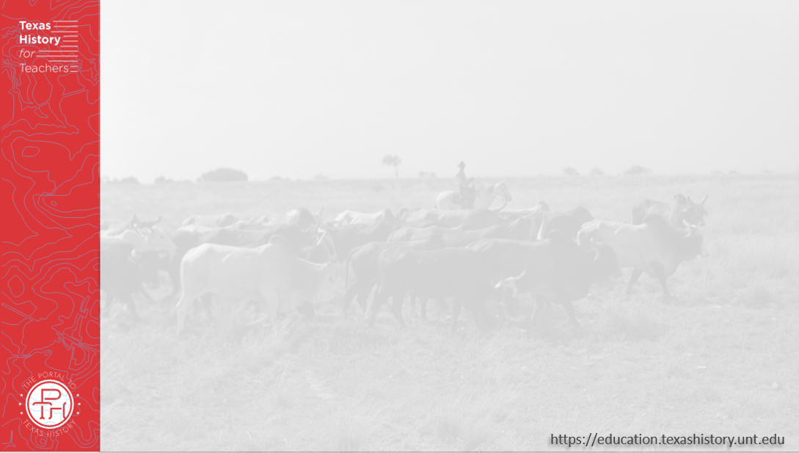
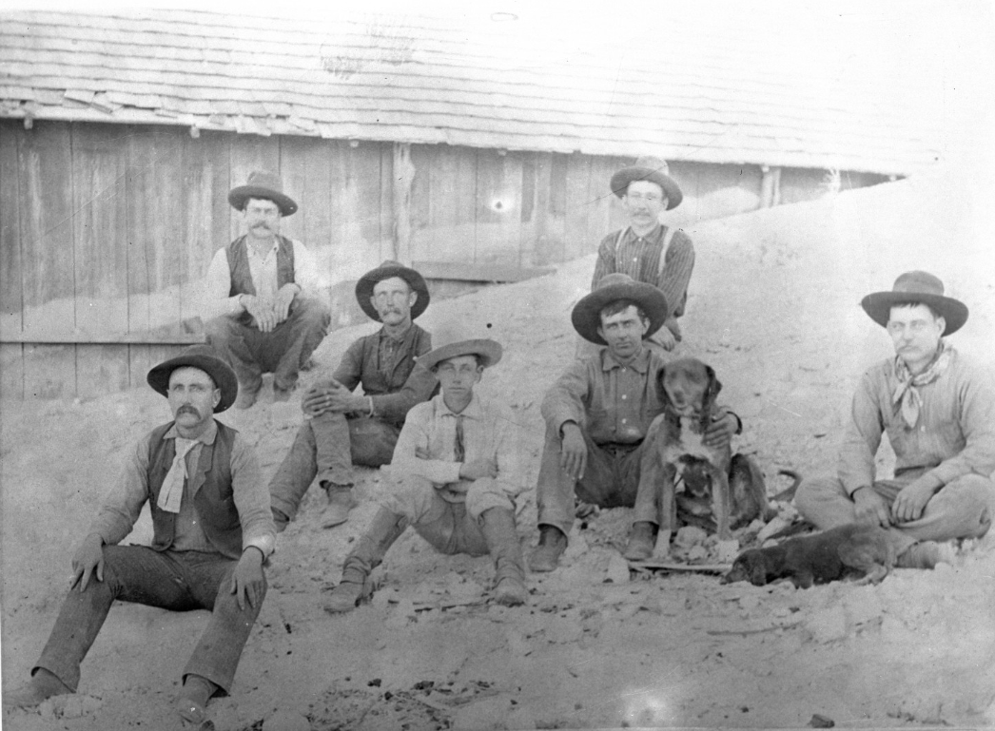
Parte I: Texas a finales del siglo XX
Vaqueros fuera de la casa de literas Escarbada en el rancho XIT, 1891.
El portal a la historia de Texas
Notes:
[Cowboys at Escarbada Bunk House], photograph, Date Unknown; (https://texashistory.unt.edu/ark:/67531/metapth13563/: accessed November 19, 2025), University of North Texas Libraries, The Portal to Texas History, https://texashistory.unt.edu; crediting Deaf Smith County Library.

Slide 7

Parte II:
Análisis de fuentes primarias

Slide 8
Billete de salida
Sigue las instrucciones a continuación para completar tu ticket de salida
Lee el prompt de escritura en tu ticket de salida.
Responde al prompt completando los stems de oración proporcionados.
Comparte con una pareja.

Slide 9
Comparte con la clase: 2
Uno de los temas principales o temas principales de esta unidad es _______
Evidencias de este tema aparecieron en un extracto de fuente primaria que trataba sobre ______________

